Slide 1
상시 위험성평가회의(2월3주차)
24. 02.21
부암2차 비스타동원 아트포레 신축공사현장

Slide 2
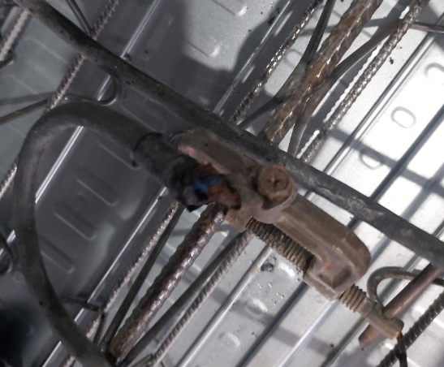
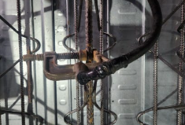
1.주간 위험성평가&피드백
1) 신성메가텍
어스클램프 절연조치불량(감전,화재)

Slide 3
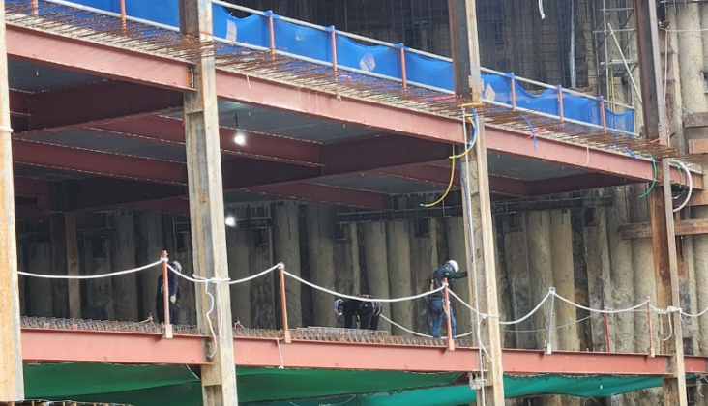
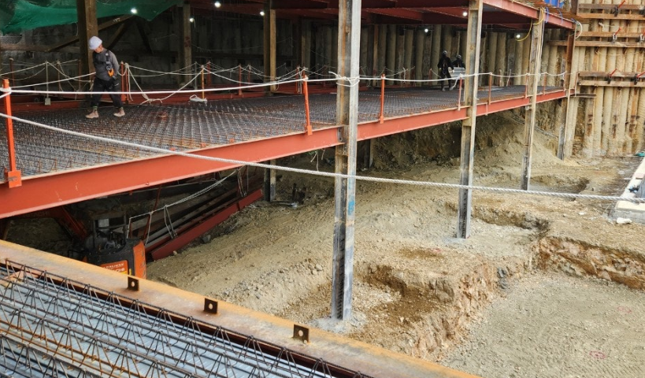
1.주간 위험성평가&피드백
2) 신성메가텍
데크 설치 시 생명줄 처짐(추락)

Slide 4
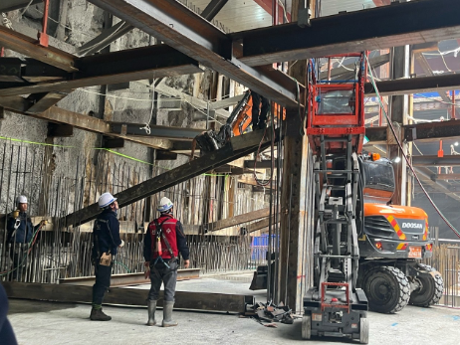
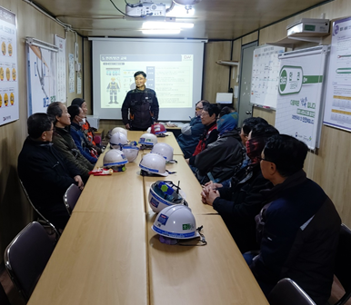
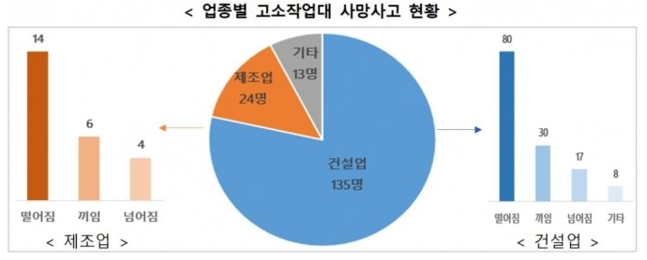
1.주간 위험성평가&피드백
3) 신성메가텍
고소작업대 목적 외 사용(추락)

Slide 5
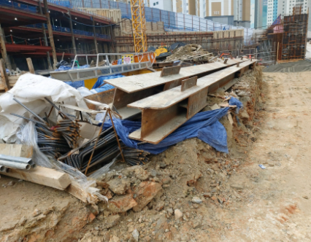
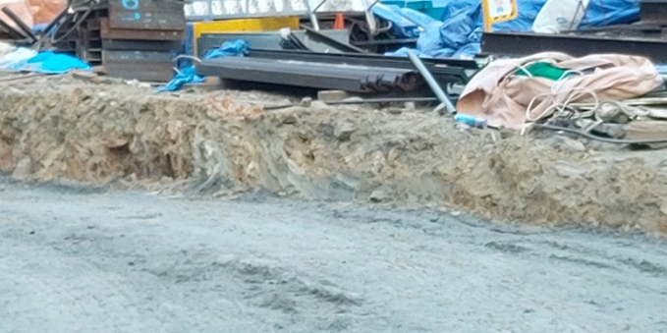
1.주간 위험성평가&피드백
4) 신성메가텍
- 불안전한 상태로 야적을 금지하고 주변구역을 설정, 통제 하여야 한다
빔 적재상태 미흡(부딪힘 / 깔림)

Slide 6
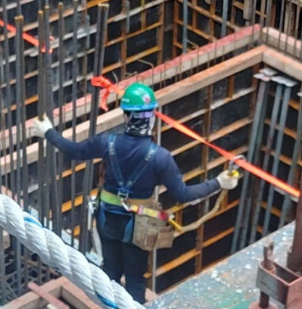
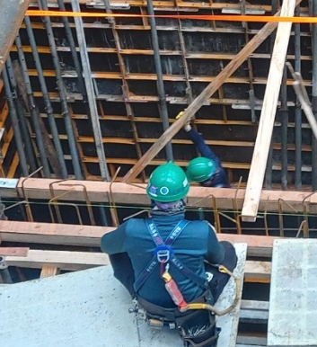
1.주간 위험성평가&피드백
5) 용마루건설
최근 3년간 17명 사망
거푸집 널 설치 전 고리 미 체결(추락)

Slide 7
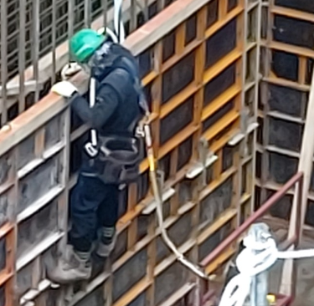
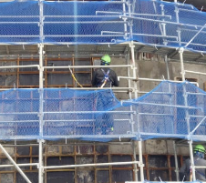
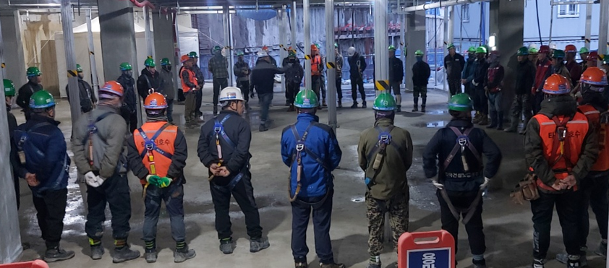
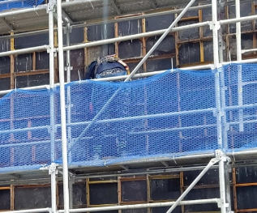
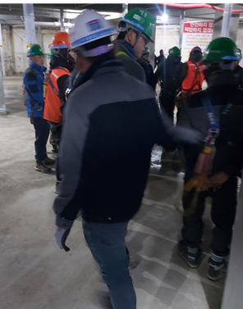
1.주간 위험성평가&피드백
6) 용마루건설
상승각 설치 시 불안전한 행동(추락)

Slide 8
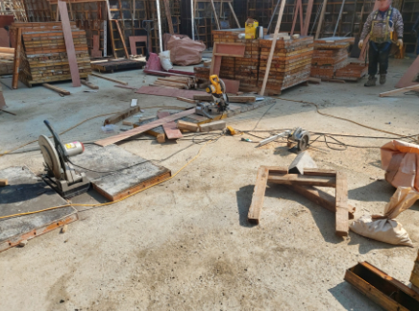
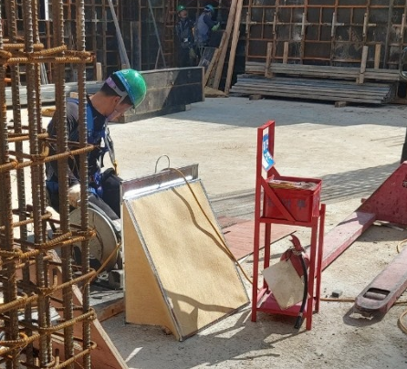
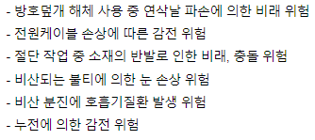
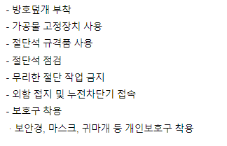
1.주간 위험성평가&피드백
7) 용마루건설
화재 및 넘어짐 공기구 돌발조작으로 인한 사고위험(복합적)

Slide 9
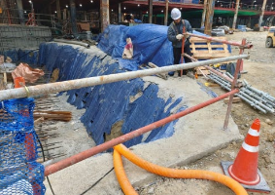
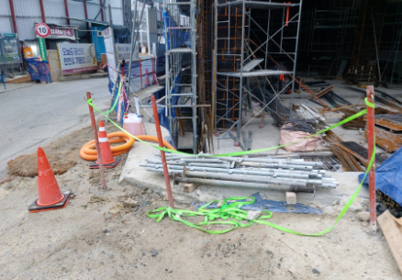
1.주간 위험성평가&피드백
8)공통
추락위험 장소 접근통제 관리불량(추락)

Slide 10
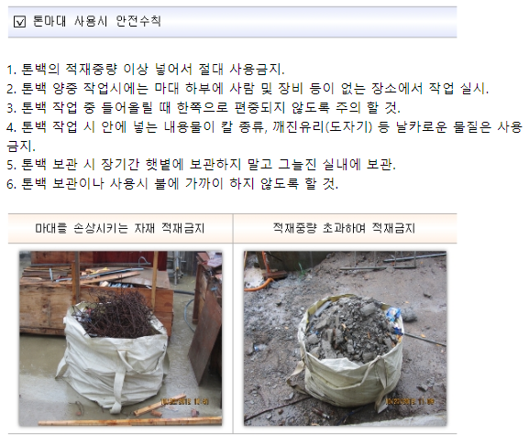
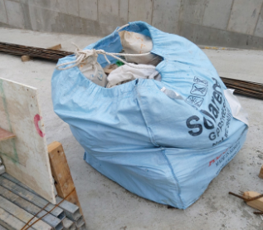
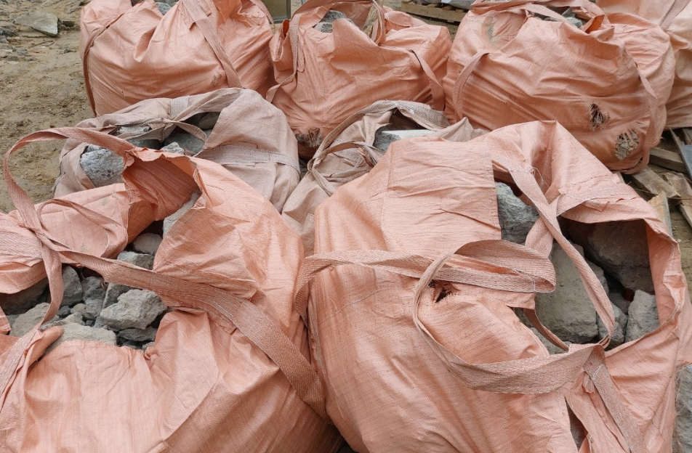
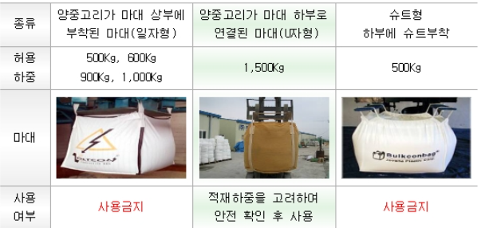
1.주간 위험성평가&피드백
9)공통
현장 및 자체교육을 통한 안전기준 준수 독려
톤 마대 건설안전기준 부적합 및 적재기준 불량(낙하/깔림)

Slide 11
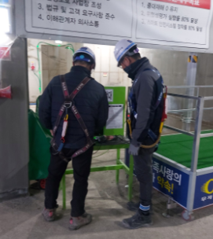
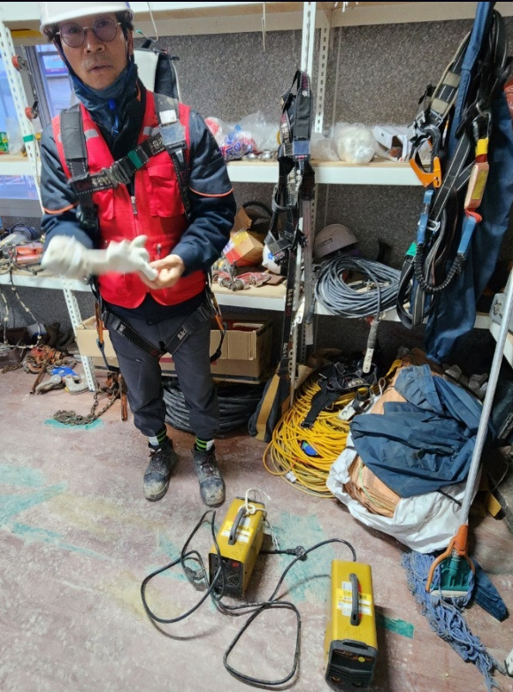
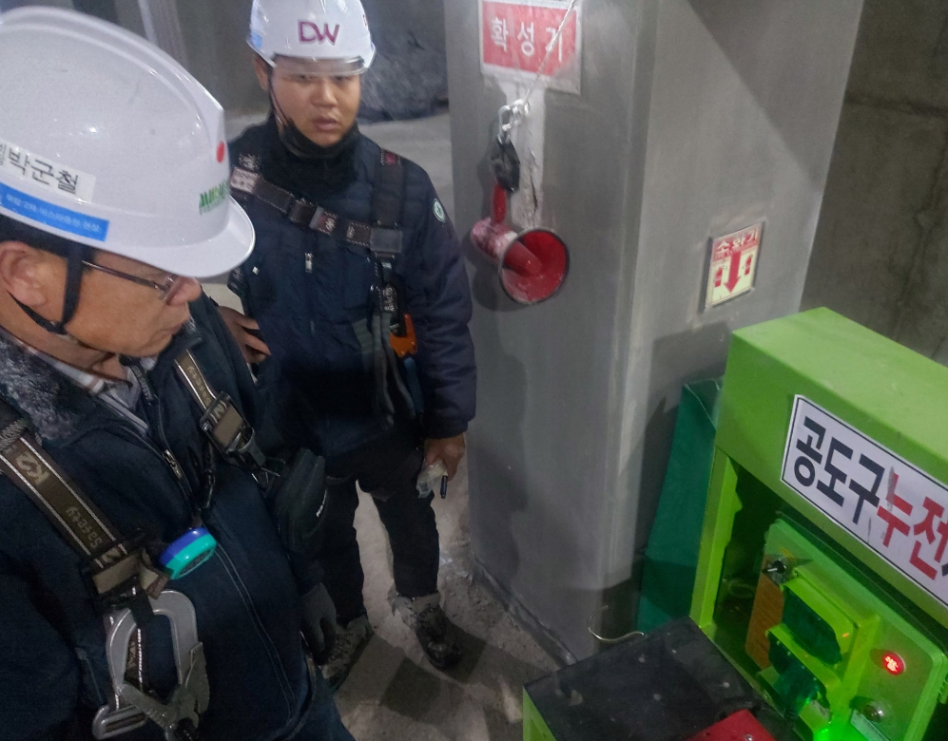
1.주간 위험성평가&피드백
10)유해위험기계기구 점검 (우수)
공도구누전자율점검대를 이용한 누전 및 접지상태 점검하여 감전사고 예방
해당 안전보건책임자와 동행하여 점검을 실시

Slide 12
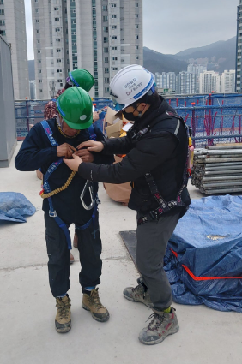
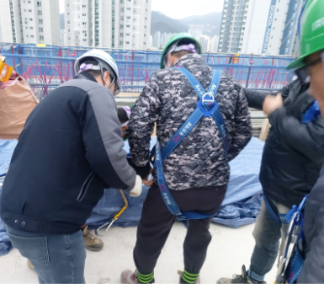
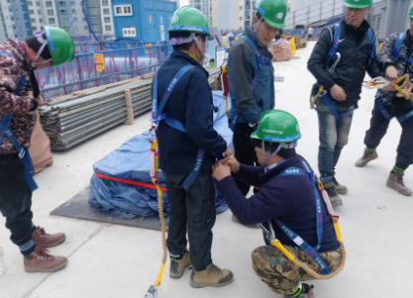
1.주간 위험성평가&피드백
11)전체식 안전벨트 점검
협력사 관리감독자와 동행하여 안전벨트 착용법 교육실시

Slide 13
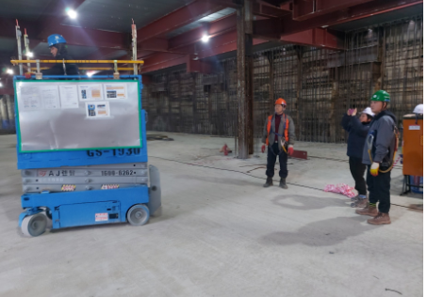
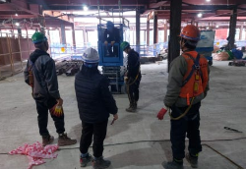
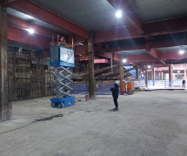
1.주간 위험성평가&피드백
12)고소작업대 자체운전심사 시험실시
고소작업대 장비실명제에 의한 지정 운전원 시험실시

Slide 14
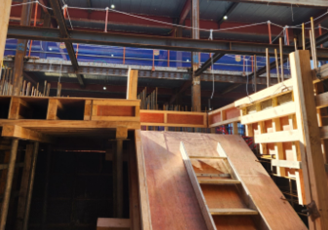
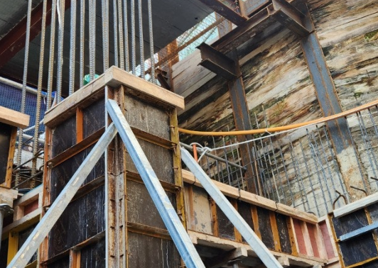
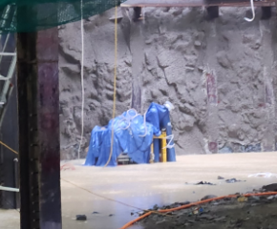
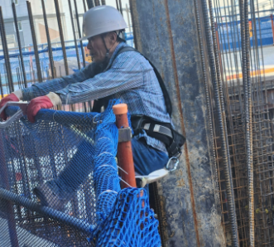
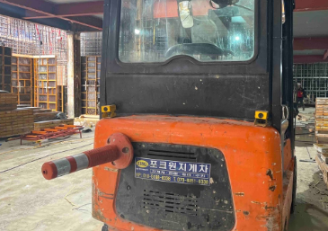
1.주간 위험성평가& 불량
계단부 추락방호시설 지연
보 상부 생명줄 지연
우천시 고압가스 대차관리 불량
차주 위험성평가 조치등록란에 결과 등재 요함 !!
반드시 상기내용 조치하여 등록해 주십시요
상체식 벨트 및 통로 미 이동
지게차 협착방지봉 설치미흡

Slide 15
2. 안전보건팀 공지사항

Slide 16
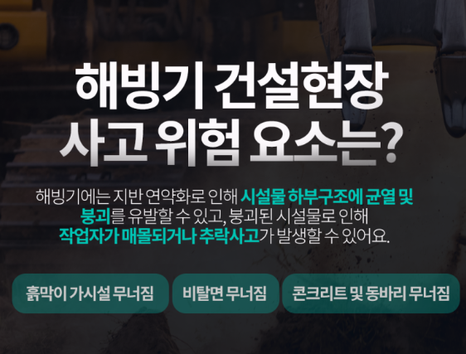
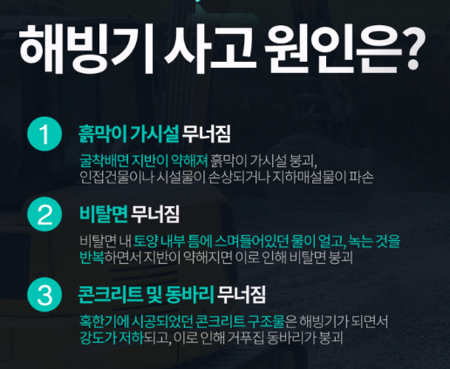
1) 해빙기 사고위험 및 사고원인

Slide 17
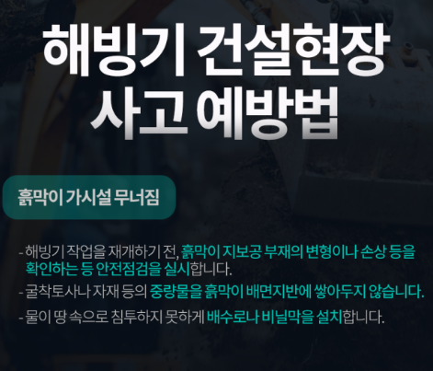
1-1) 해빙기 사고예방법

Slide 18
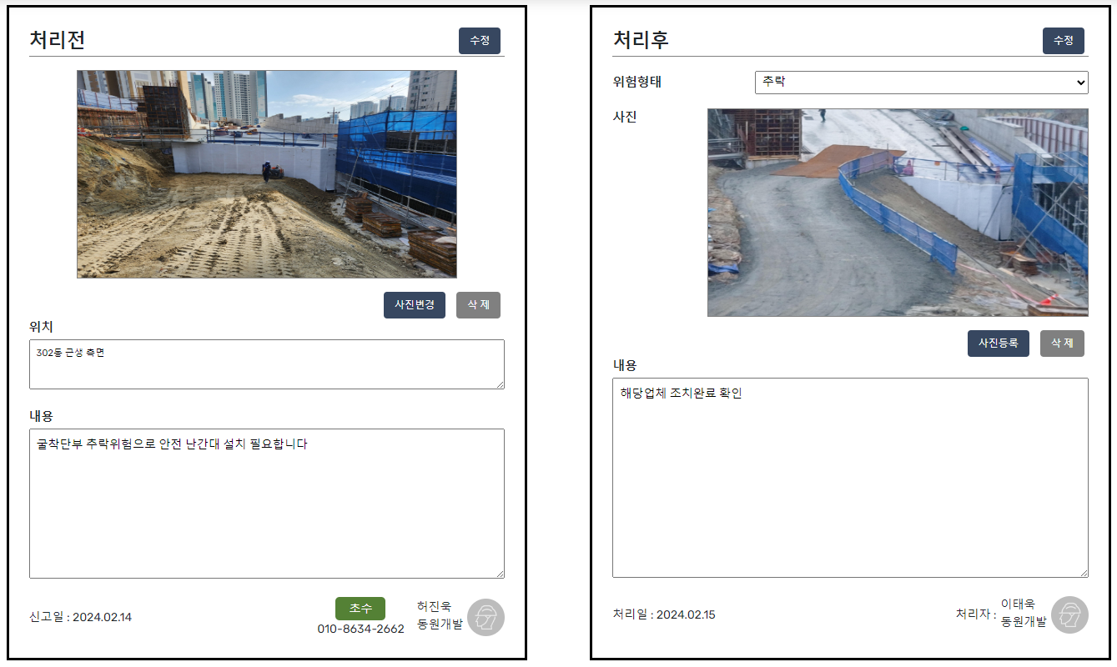
2) 위험치워줘

Slide 19
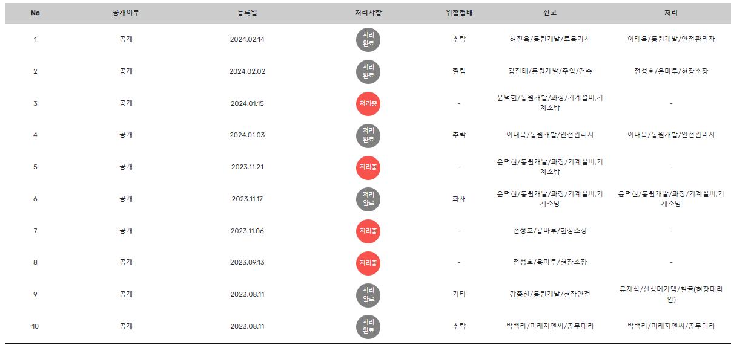
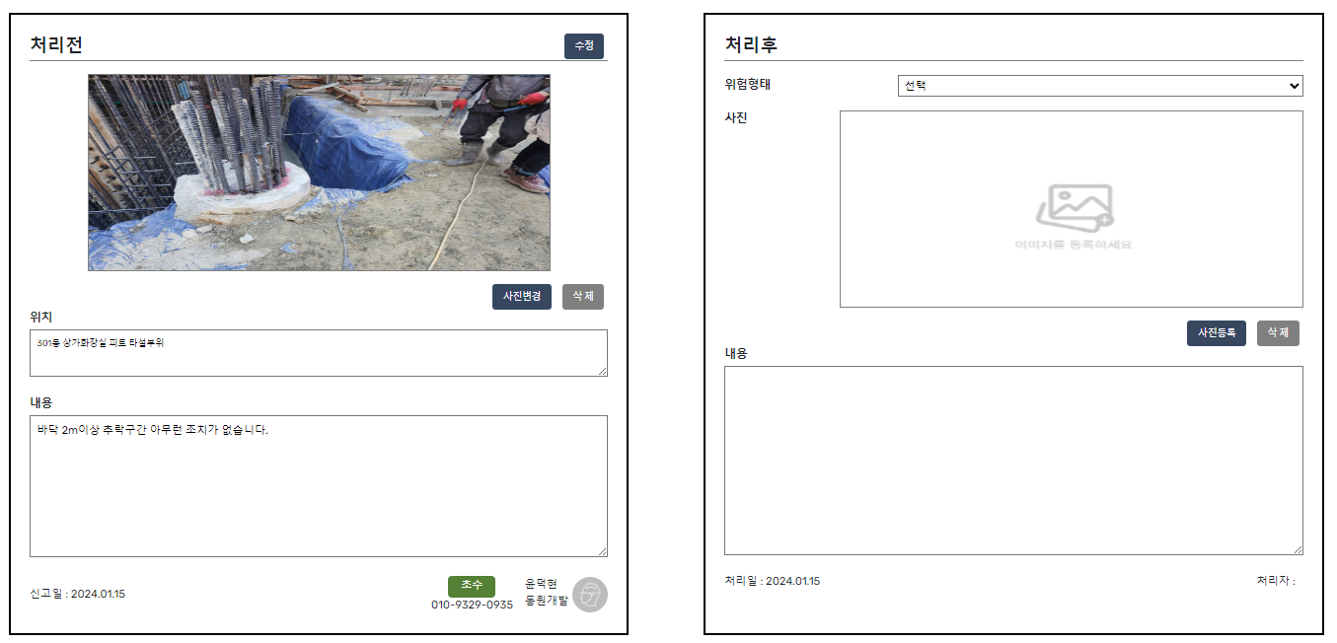
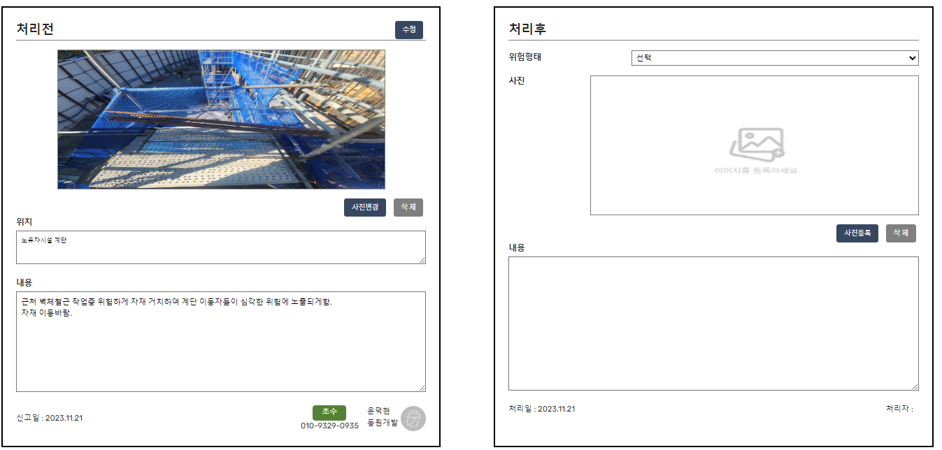
2-1) 위험치워줘 (누락유무 확인)

Slide 20
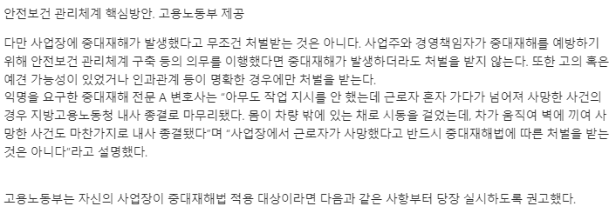
3) 위험성평가 중요성

Slide 21
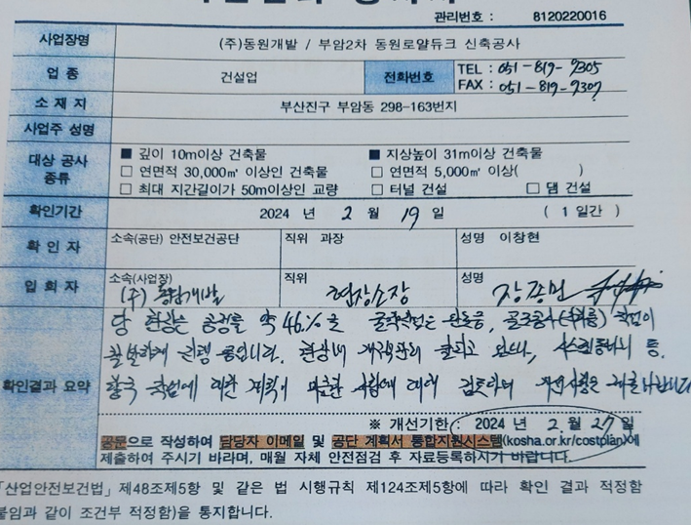
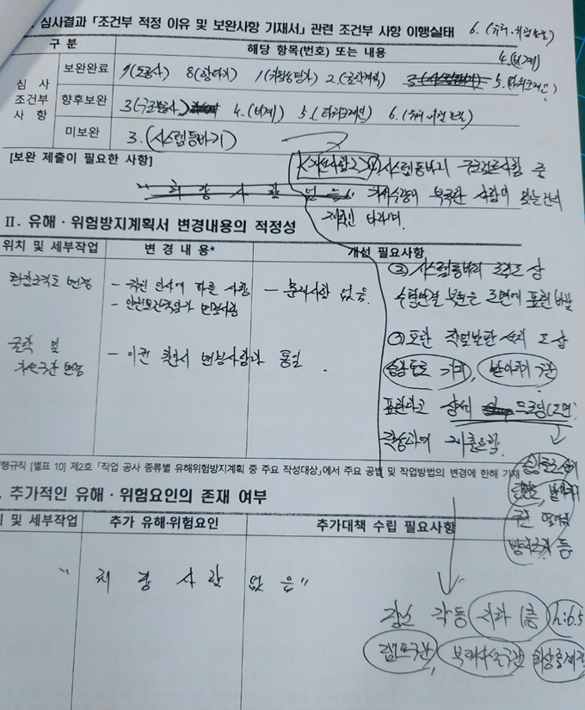
4) 안전보건공단 현장 지적사항
1.시스템동바리 구조검토 중 가새수량이 부족한 사항이 있는건지 확인할 것
2.시스템동바리 조립도 상 수평연결재 부분을 도면에 표기할 것
3.작업발판 설치시 승강통로 위치 및 받아치기구간 표기하고 제출할 것
4.시스템 동바리 설치구역 전체 상기사항 표시하고 근로자에게 실제로 교육을 실시할 것

Slide 22
3. 최근 중대재해 전파

